Slide 1
Артикуляционная гимнастика
«В гостях у бабушки и дедушки»
Подготовила :
учитель – логопед
МБДOУ «Oдесский детский сад»
Носова Евгения Александровна
2016 г.

Slide 2
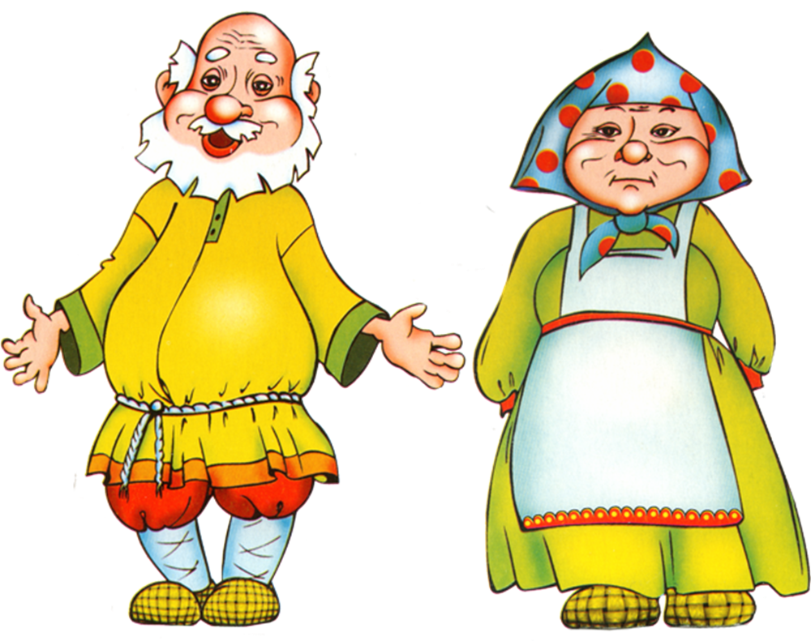
Жили были дедушка и бабушка.

Slide 3
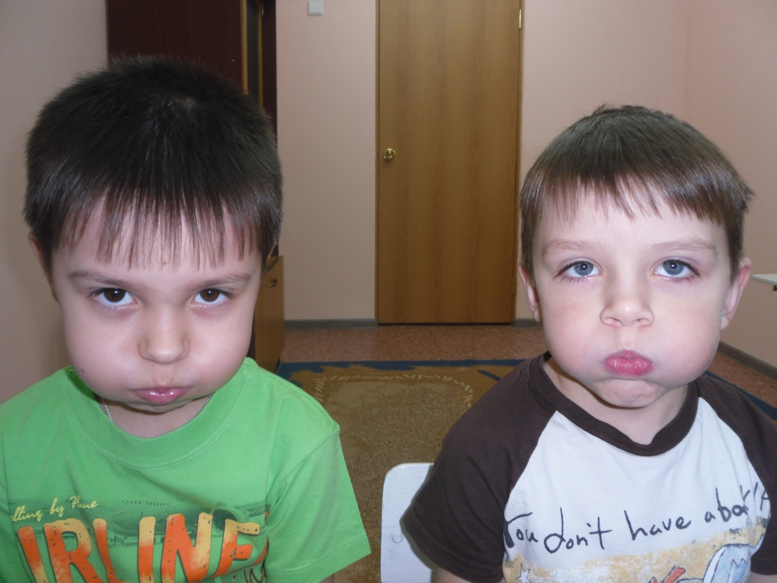
К НИМ ТОЛСТЫЕ ВНУКИ ПРИЕХАЛИ В ГОСТИ (надуваем щёки),

Slide 4
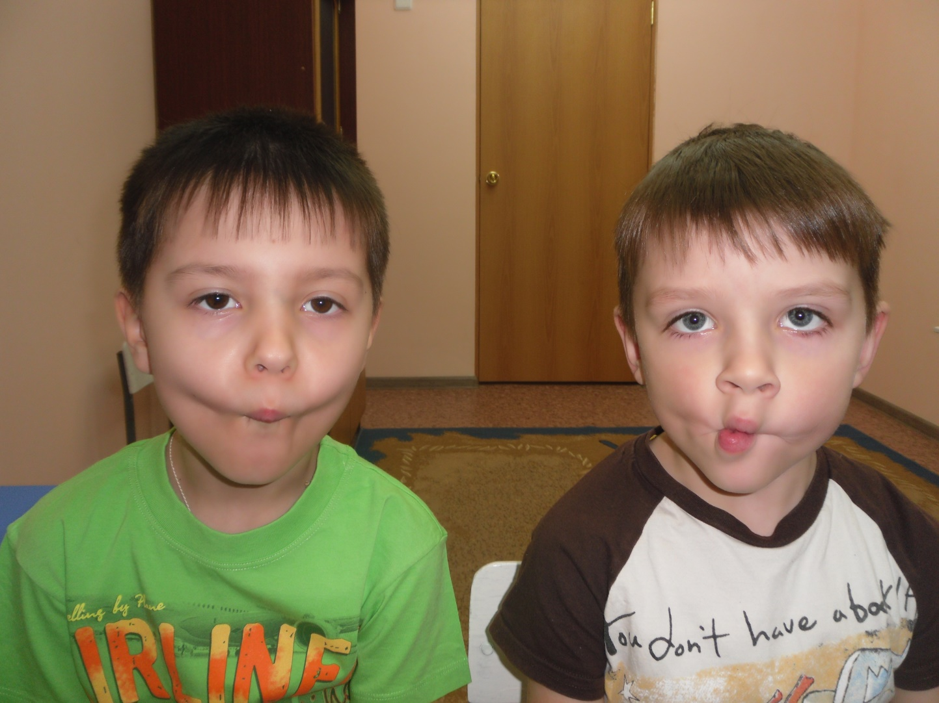
С НИМИ ХУДЫЕ - ЛИШЬ КОЖА ДА КОСТИ (втягиваем щёки).

Slide 5
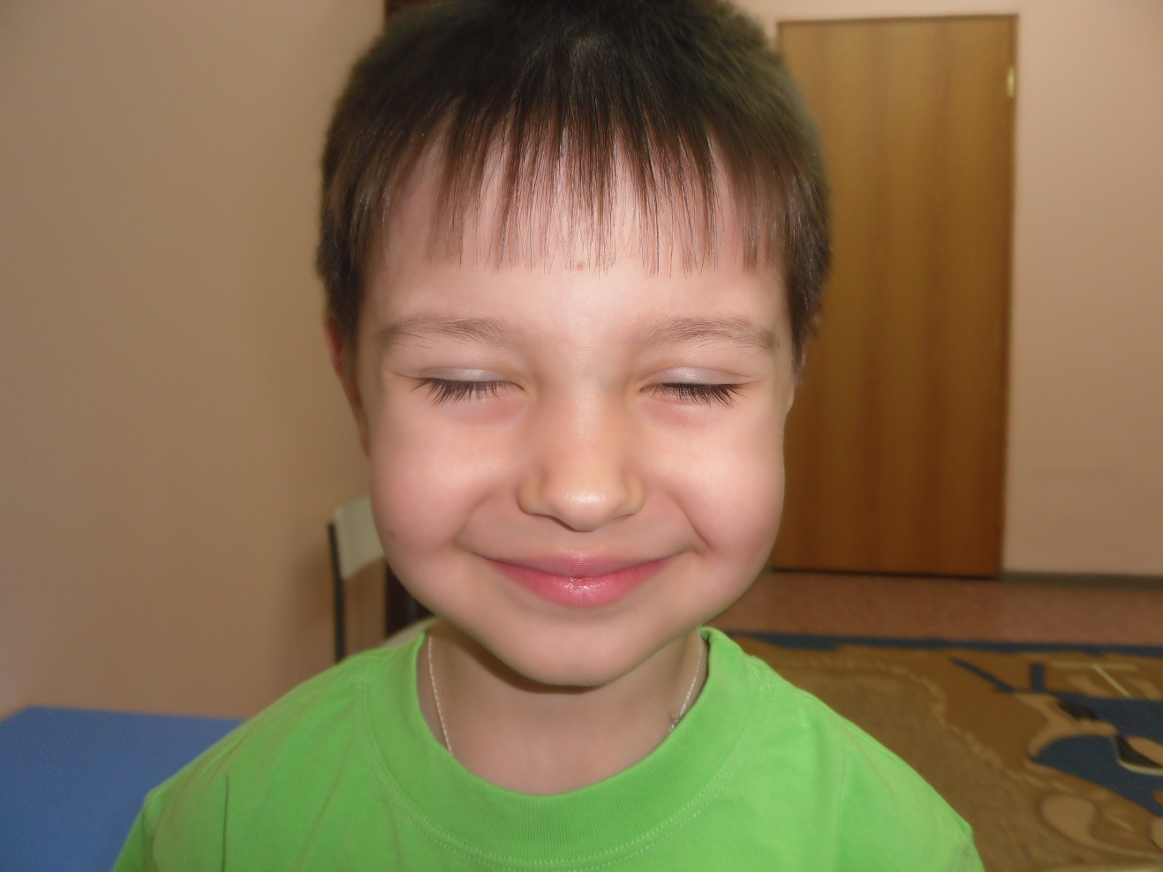
БАБУШКА С ДЕДУШКОЙ ВСЕМ УЛЫБНУЛИСЬ (губы в широкой улыбке, видны верхние и нижние зубы),

Slide 6
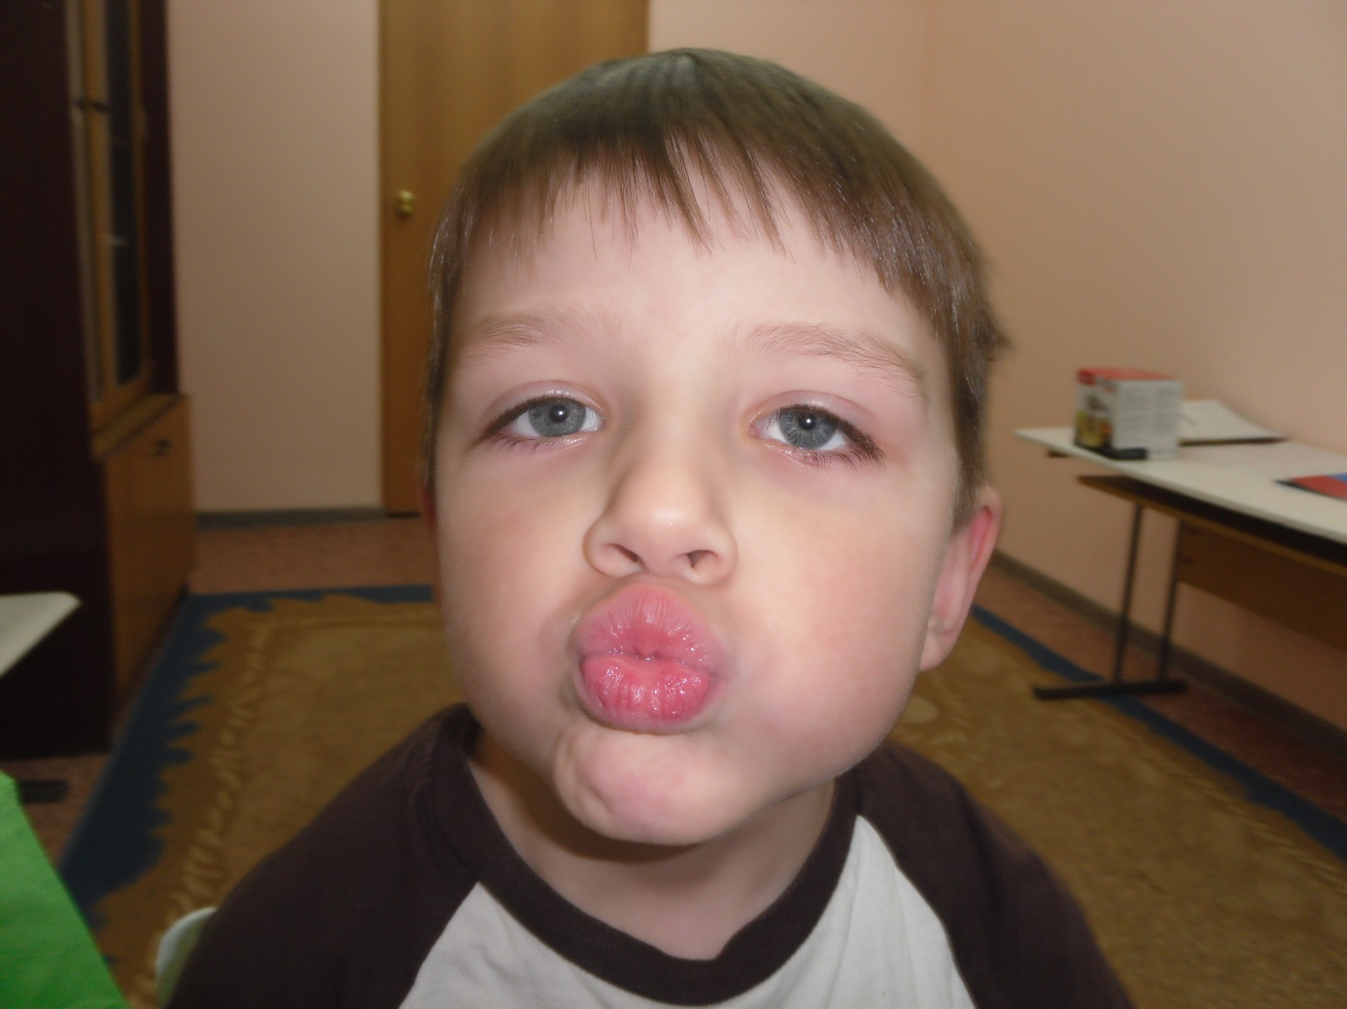
ПОЦЕЛОВАТЬ ОНИ ВСЕХ ПОТЯНУЛИСЬ (губы тянутся вперёд).

Slide 7
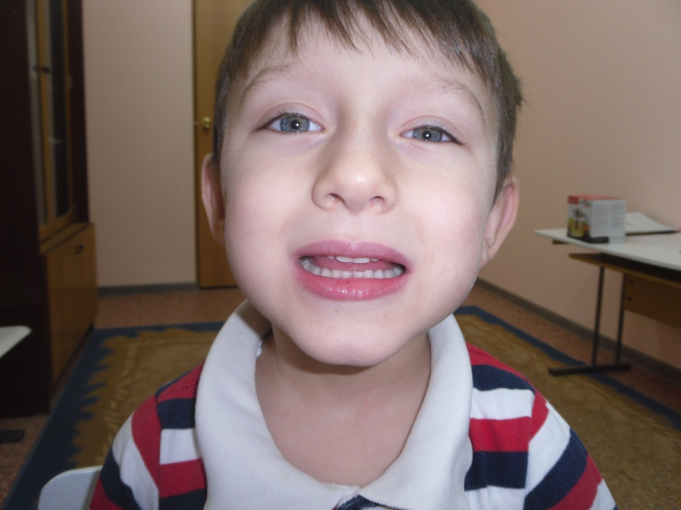
УТРОМ ПРОСНУЛИСЬ — В УЛЫБОЧКУ ГУБЫ (снова широкая улыбка).

Slide 8
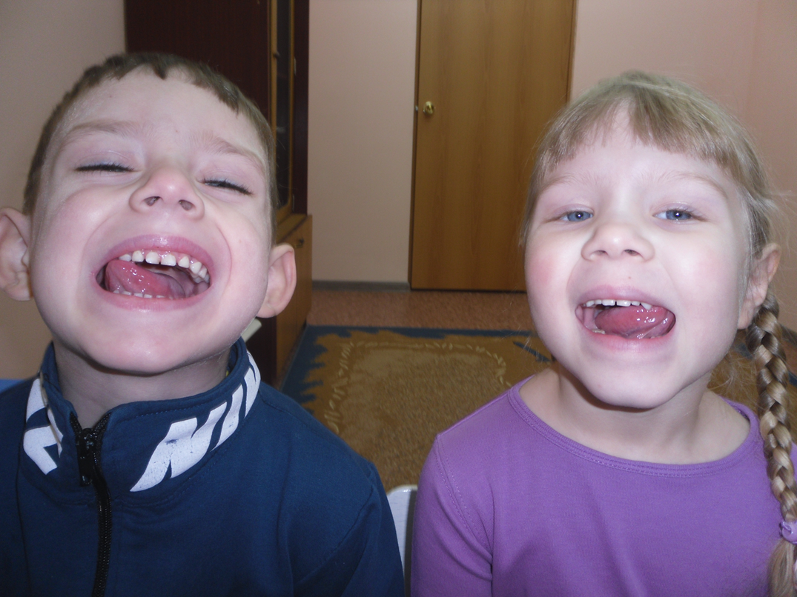
ЧИСТИЛИ МЫ СВОИ ВЕРХНИЕ ЗУБЫ, ВПРАВО И ВЛЕВО, ВНУТРИ И СНАРУЖИ

Slide 9
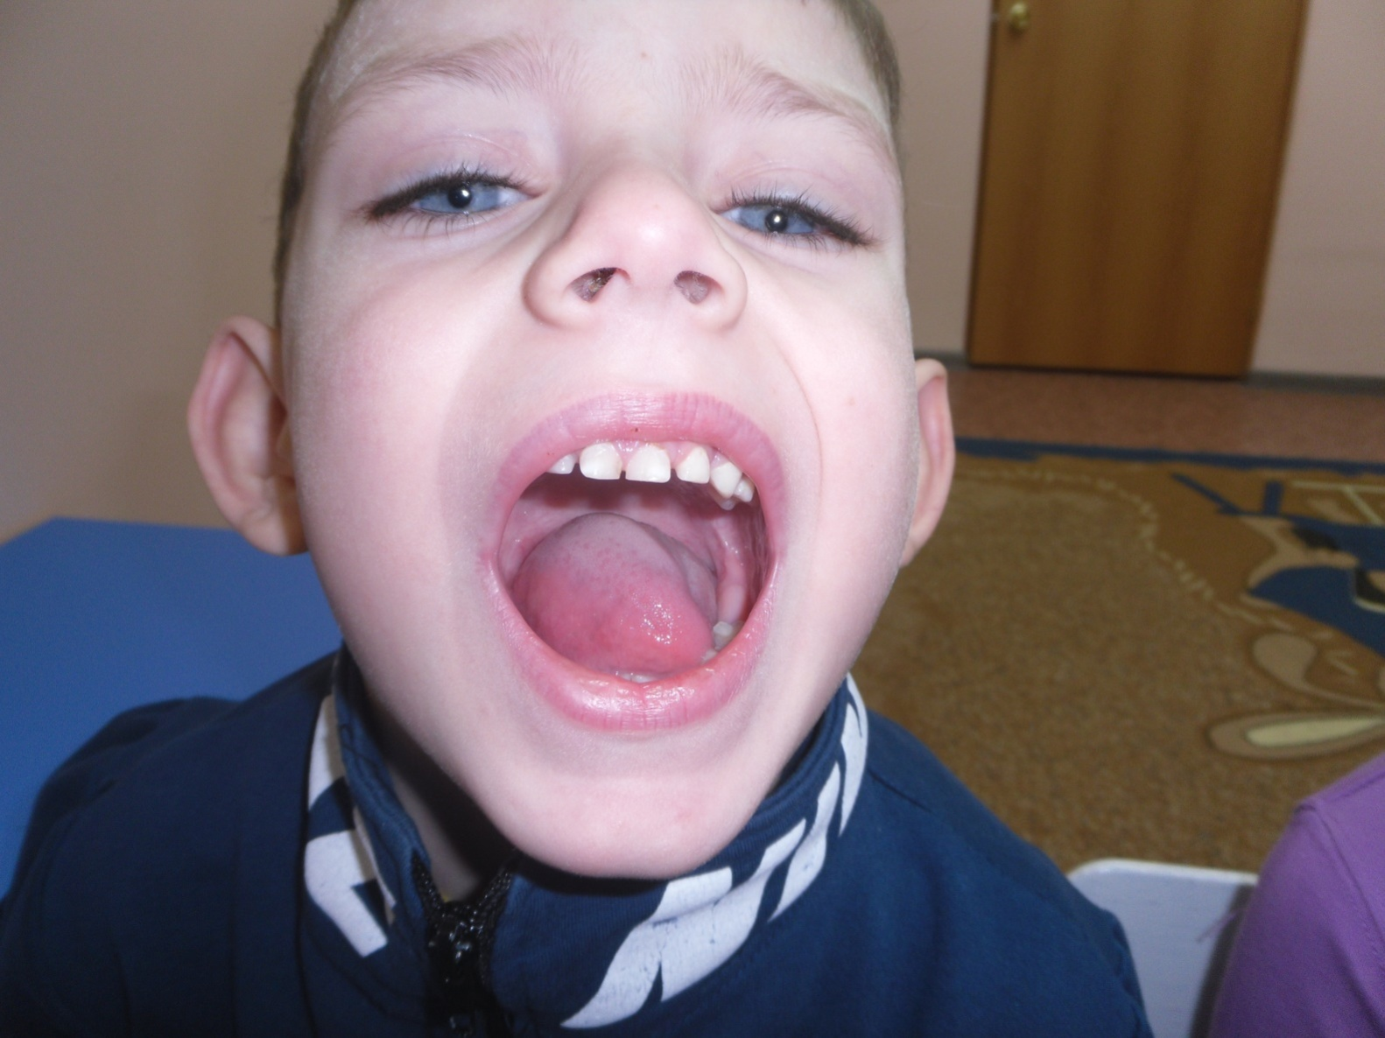
С НИЖНИМИ ЗУБКАМИ ТОЖЕ МЫ ДРУЖИМ

Slide 10
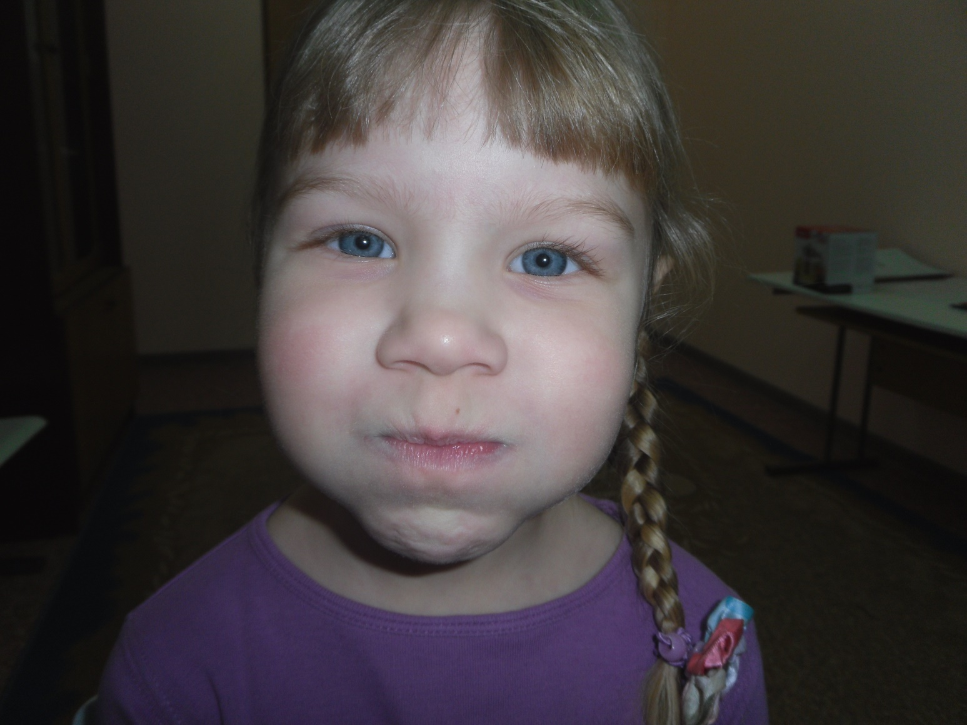
ГУБЫ СОЖМЁМ МЫ, И РОТ ПРОПОЛОЩЕМ

Slide 11
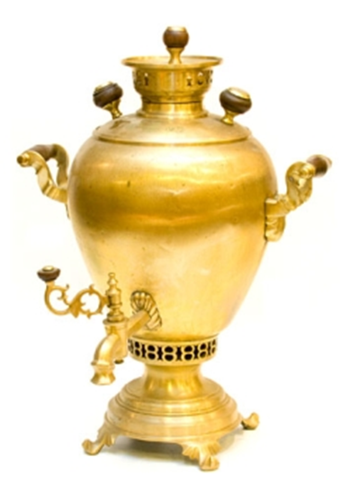
И САМОВАРОМ ПЫХТИМ, ЧТО ЕСТЬ МОЧИ

Slide 12
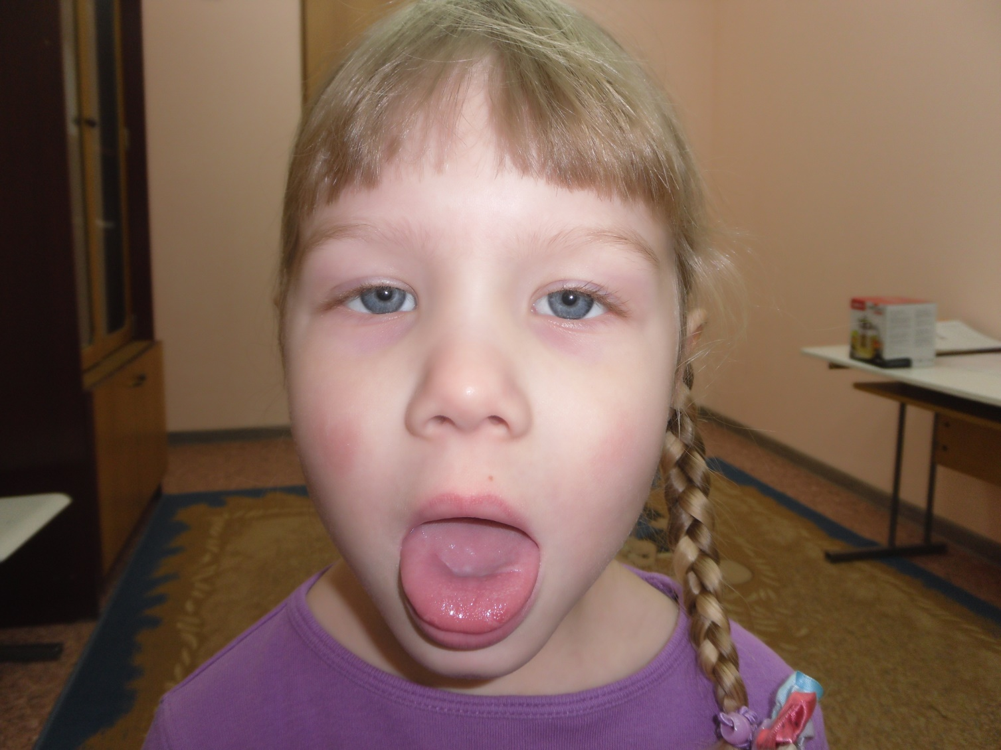
БЛЮДЦА ПОСТАВИМ - ПОЛОЖАТ БЛИНЫ НАМ (широкий язык лежит на нижней губе).

Slide 13
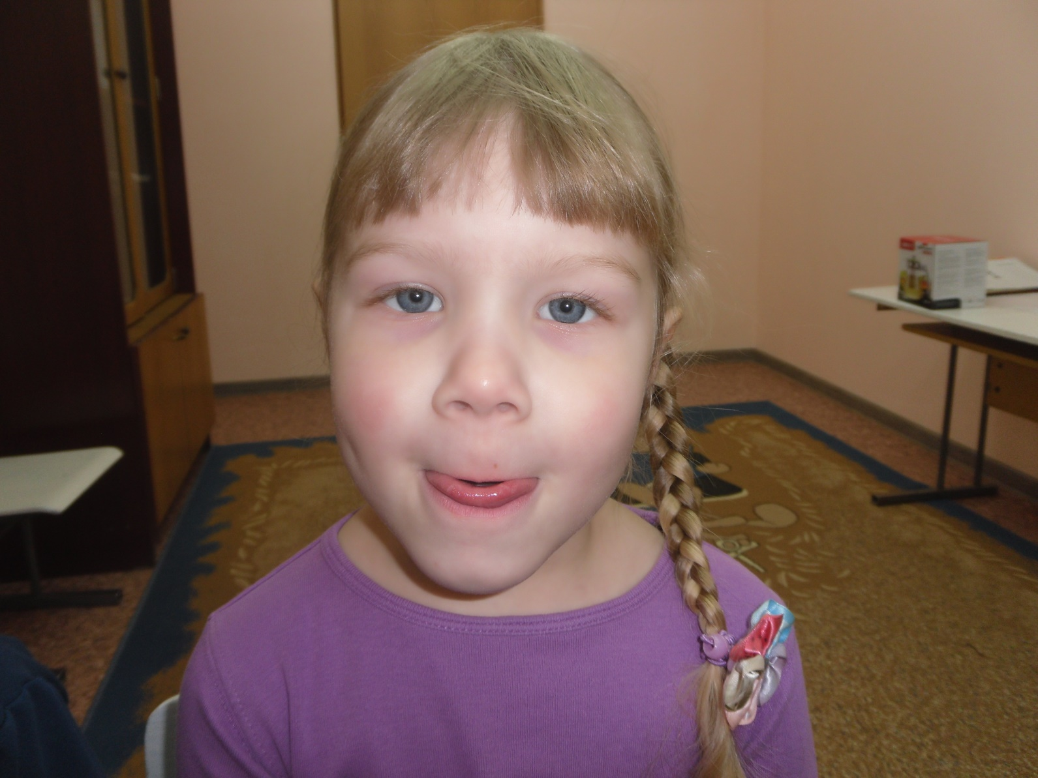
ДУЕМ НА БЛИНЧИК — НЕ В ЩЁКИ, НЕ МИМО

Slide 14
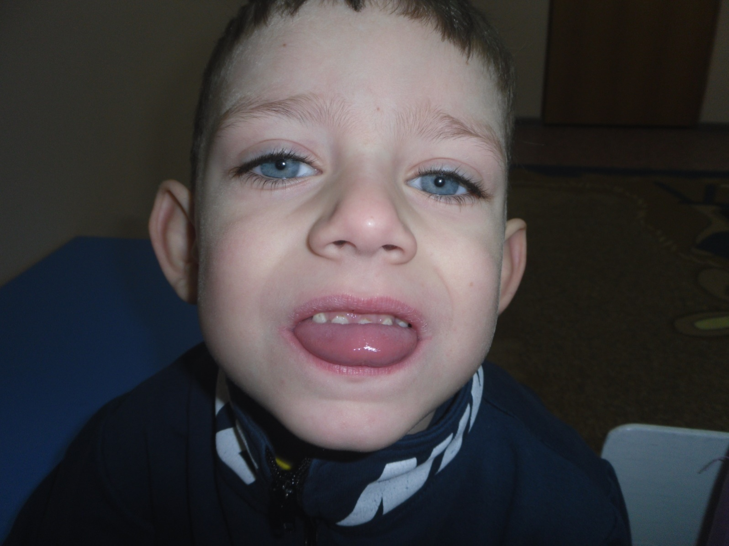
БЛИНЧИК ЖУЁМ, ЗАВЕРНЁМ И ПРИКУСИМ

Slide 15
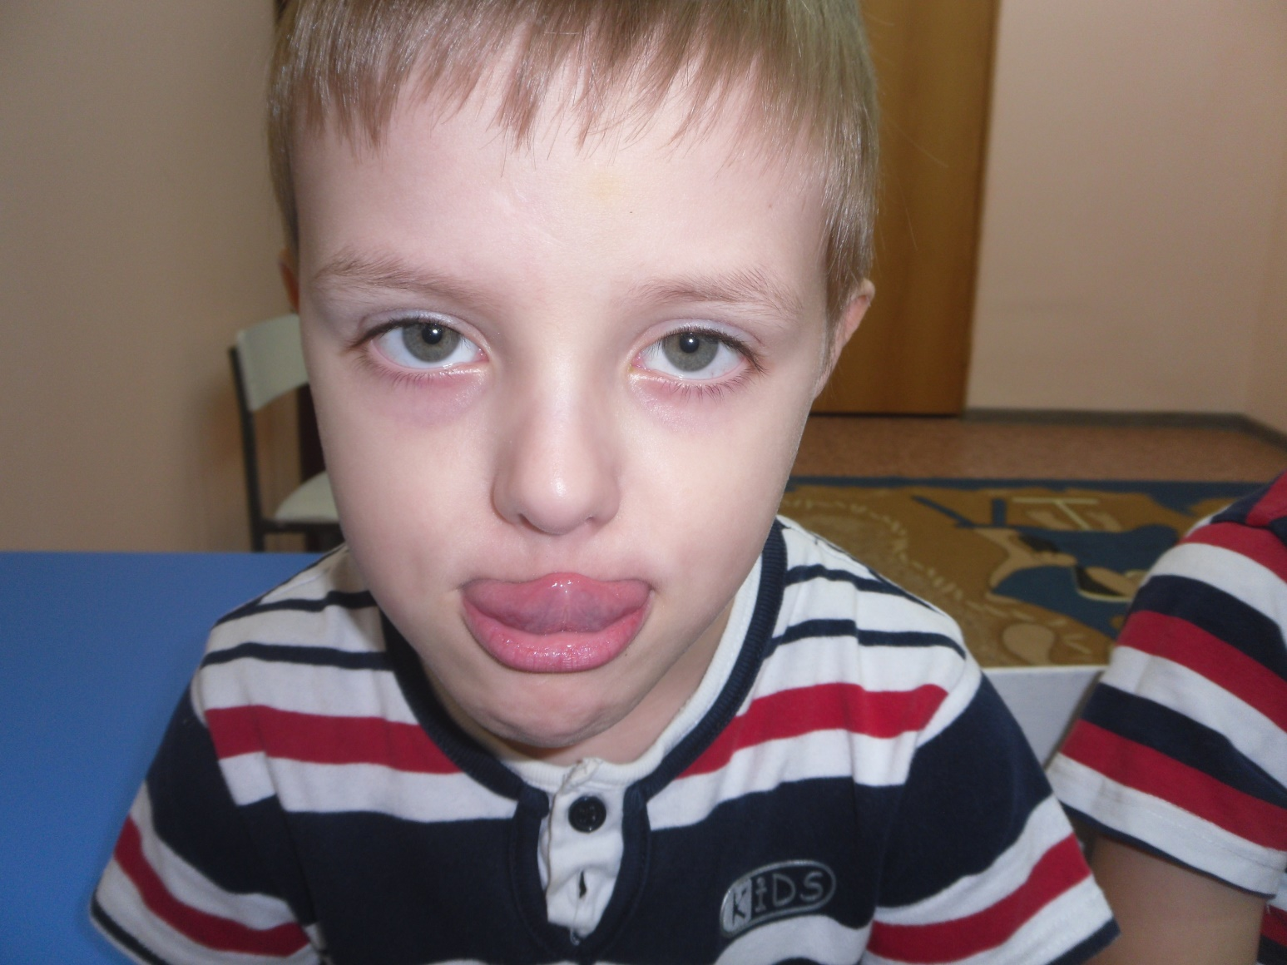
БЛИНЧИК С ВАРЕНЬЕМ МАЛИНОВЫМ ВКУСНЫМ

Slide 16
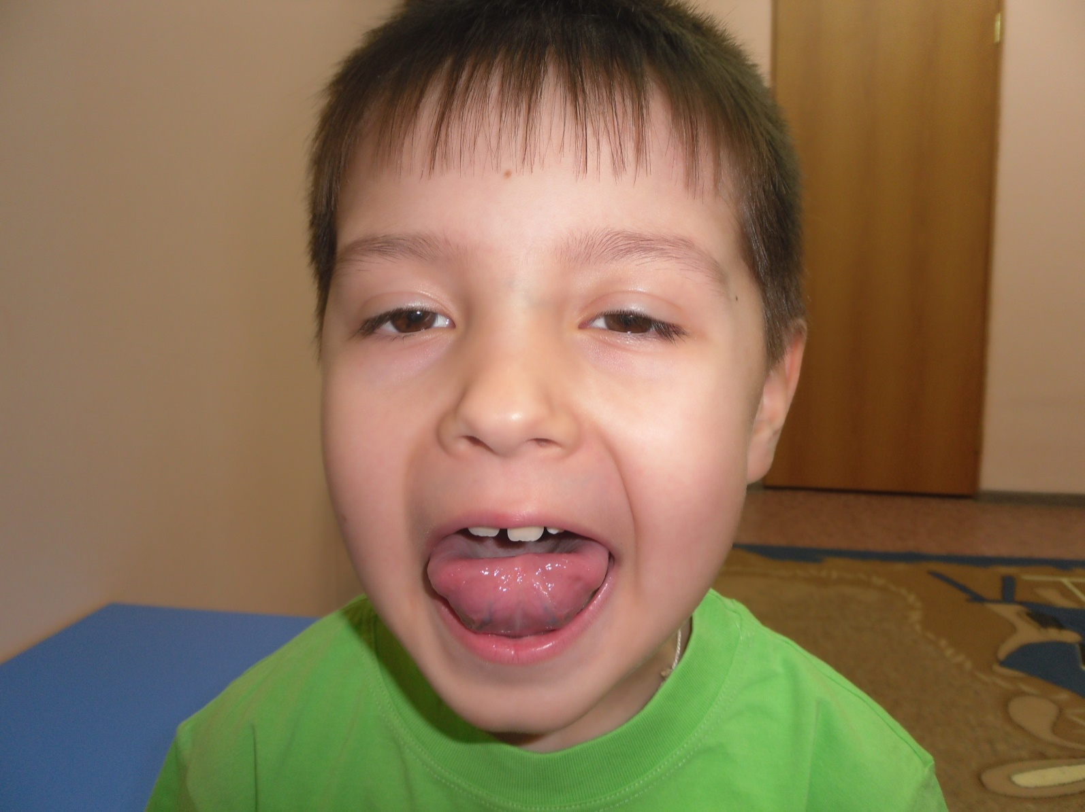
ЧАШКИ ПОСТАВИМ, ЧТОБ ЧАЮ НАЛИЛИ

Slide 17
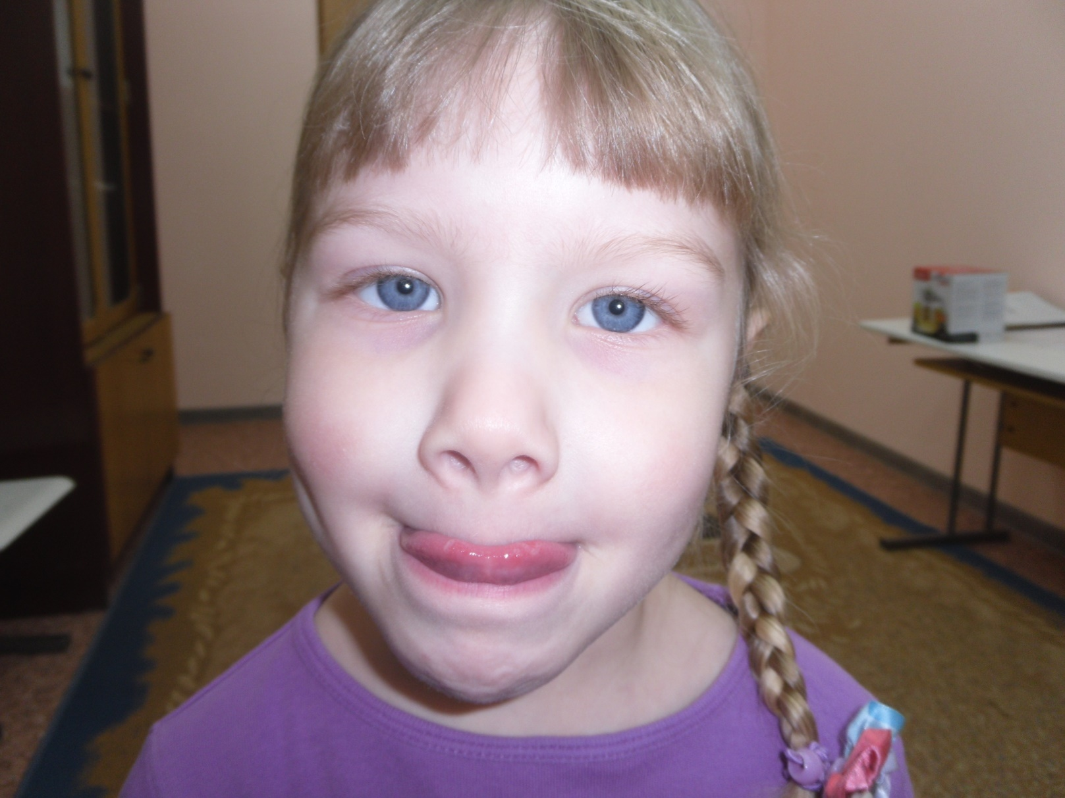
НА НОС ПОДУЛИ - МЫ ЧАЙ ОСТУДИЛИ

Slide 18
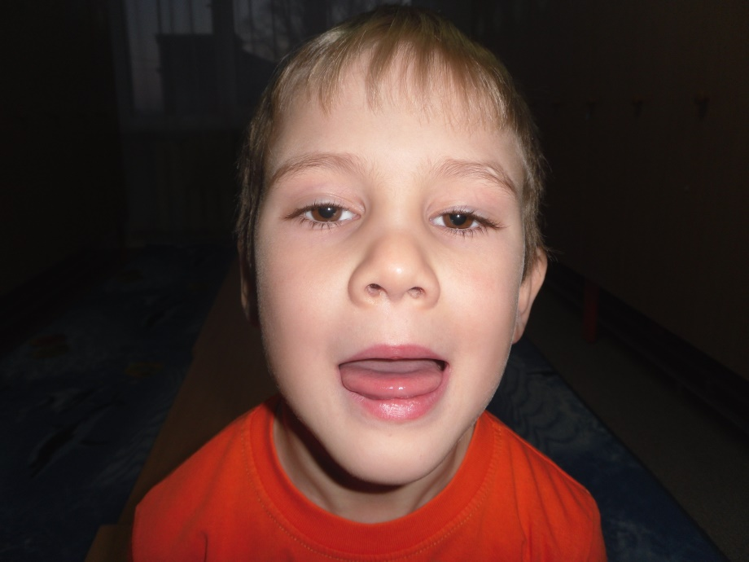
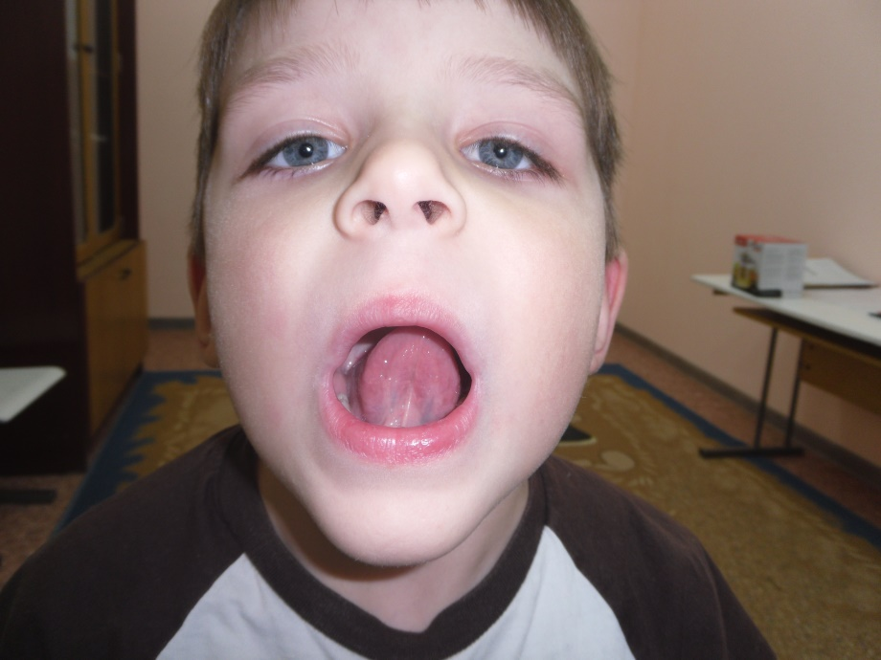
ЧАЮ ПОПИЛИ — НИКТО НЕ ОБИЖЕН («чашечка» двигается вперёд-назад).

Slide 19
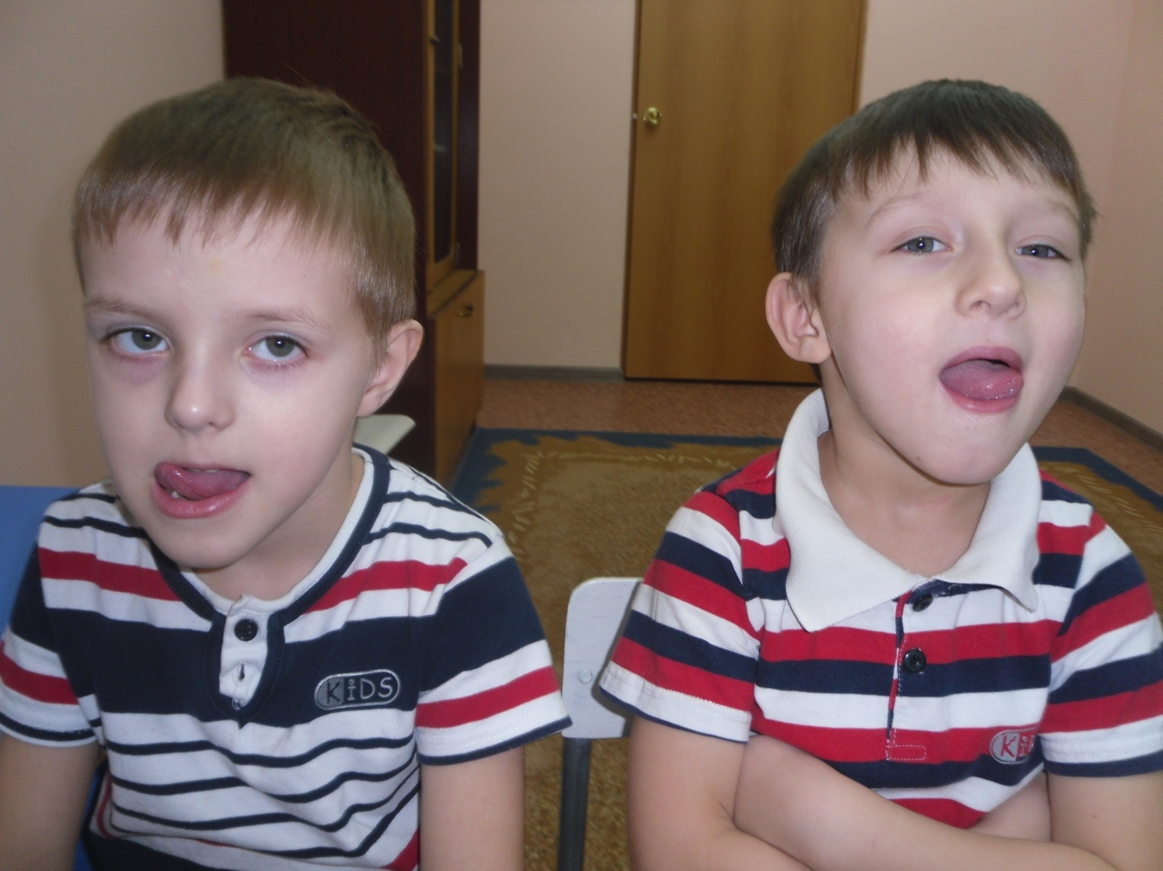
ВКУСНЫЙ БЫЛ ЗАВТРАК - МЫ ГУБКИ ОБЛИЖЕМ

Slide 20
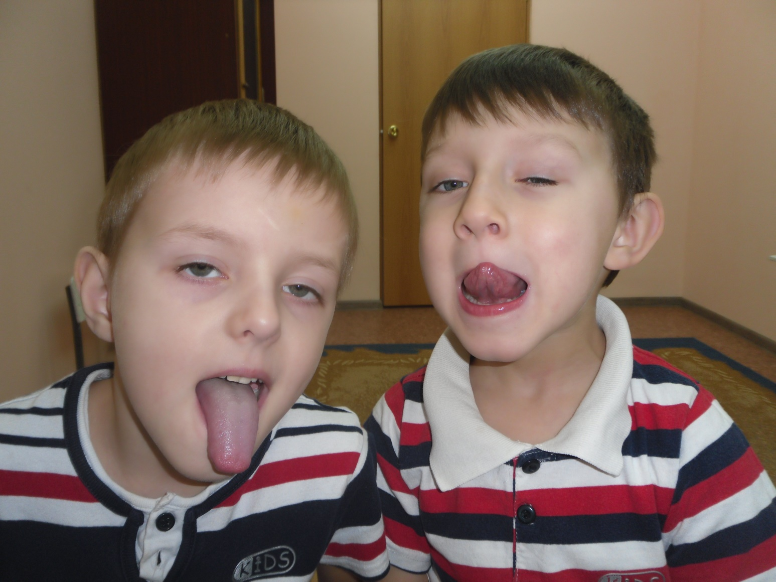
ДЕДУШКА СДЕЛАЛ ДЛЯ ВНУКОВ КАЧЕЛИ, ВСЕ МЫ НА НИХ ПОКАЧАТЬСЯ УСПЕЛИ

Slide 21
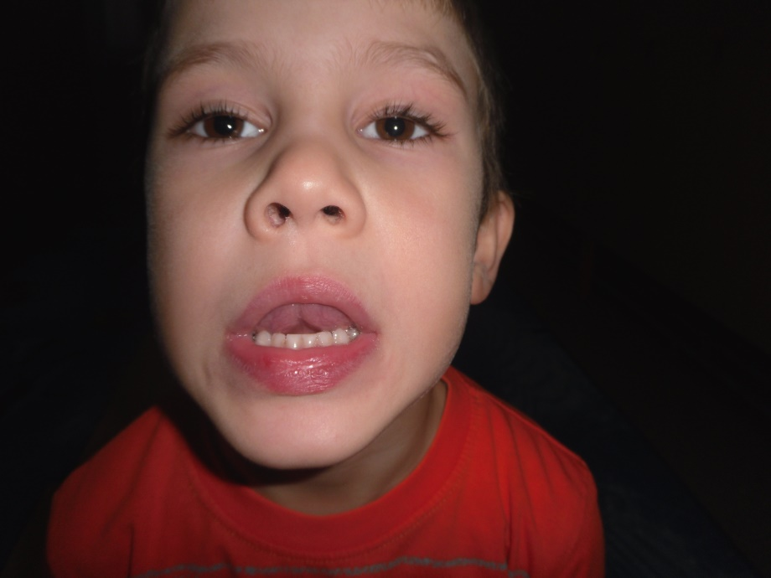
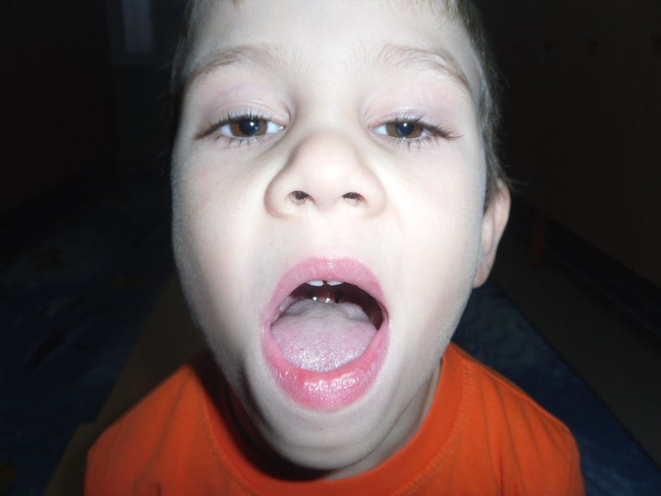
ПОСЛЕ КАЧЕЛЕЙ МЫ В ПРЯТКИ ИГРАЛИ
ПРЯТАЛИСЬ НА ЧЕРДАКЕ И В ПОДВАЛЕ

Slide 22
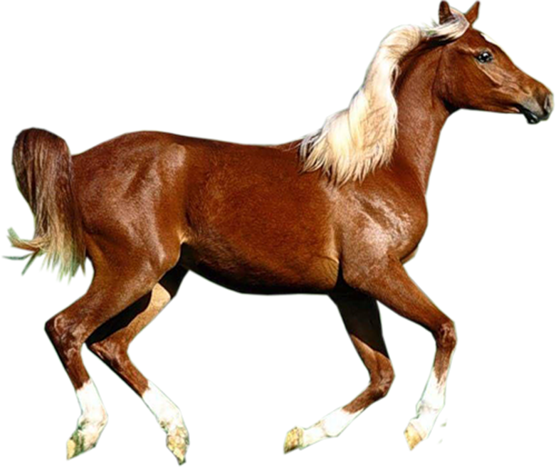
ДЕДУШКА СКАЧЕТ НА ЛОШАДИ ЛОВКО, ЗВОНКО ЗВЕНЯТ НА КОПЫТАХ ПОДКОВКИ

Slide 23
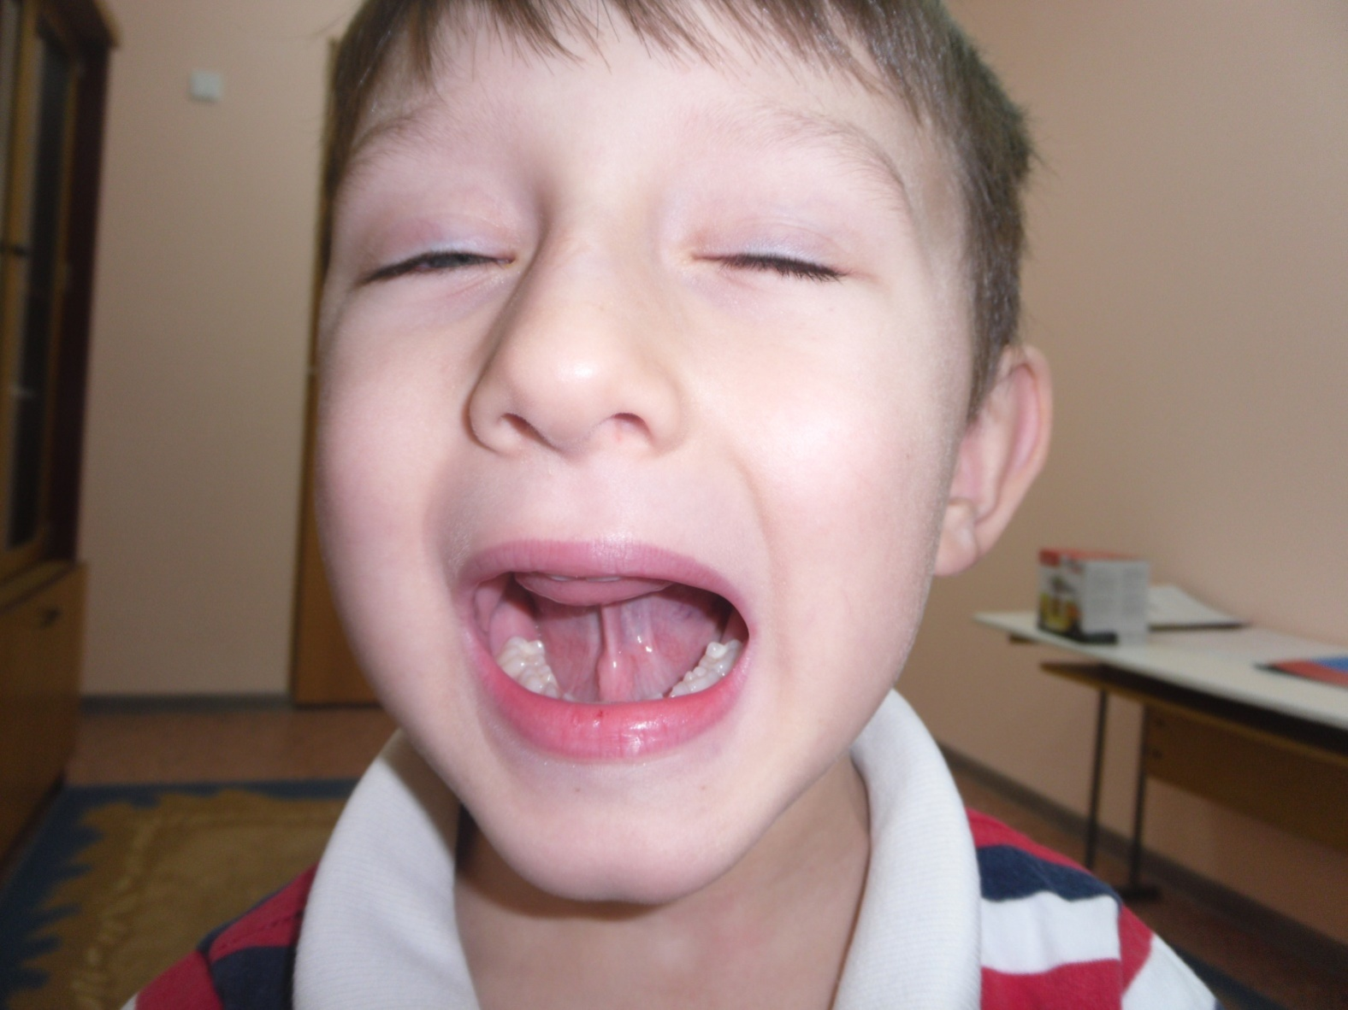
ВОТ ЗАМЕДЛЯЕТ ЛОШАДКА ШАЖОЧКИ

Slide 24
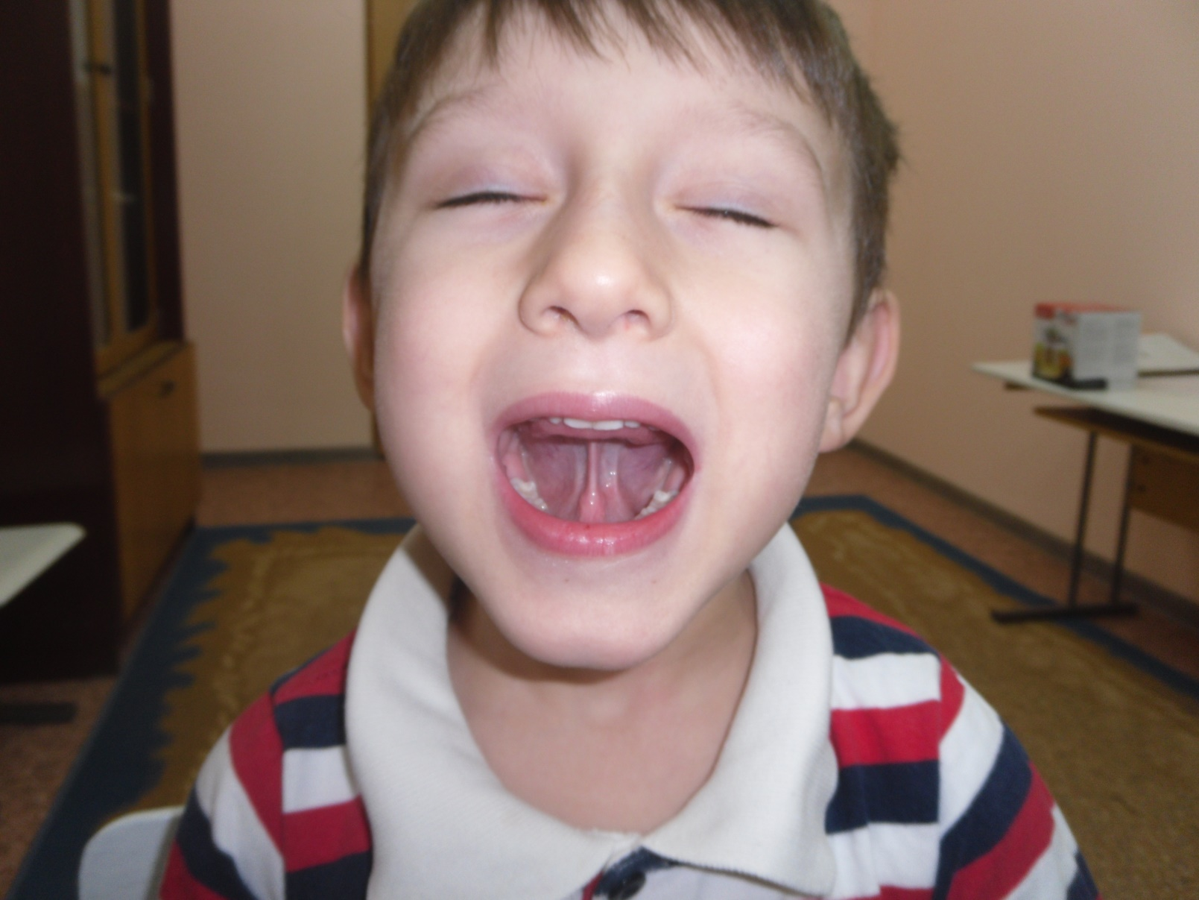
ВОТ НА ОПУШКЕ МЫ ВИДИМ ГРИБОЧКИ

Slide 25

ВОТ ИЗ САРАЯ ИНДЮШКА ПРИШЛА,
ВАЖНО СКАЗАЛА: «БЛ-БЛ-БЛ-ЛА»

Slide 26
Вот и закончился день, пора спать.
Завтра опять будем гулять.
СПАСИБО ЗА ВНИМАНИЕ!

